Slide 1
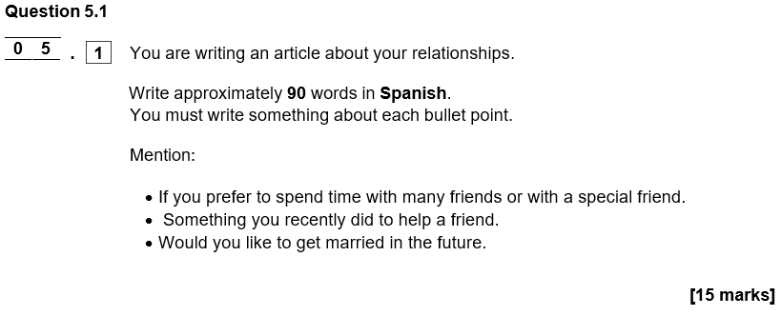
mercredi cinq novembre
RED BOOKS TODAY!
Writing Skills – 90 Words
DNA: Decide which bullet point these sentences fit best with. Write the number next to the sentence.
car je veux avoir des enfants, j’espère me marier.
je suis toujours avec ma meilleure amie.
pour aider mon ami, j’ai fait ses devoirs de maths.
ce que je préfère, c’est être avec un grand groupe d’amis.
elle était triste, donc j’ai parlé avec elle.
le mariage n’est pas pour moi car ce n’est qu’un bout de papier.
j’ai écouté ses problèmes.
Extension
Translate the sentences into English.
How could you adapt them to write your own sentences for this task?
Notes:
First 'official' assessed piece... photo, 50 words and 5 x grammar gap fills to complete in red book and be marked.

Slide 2
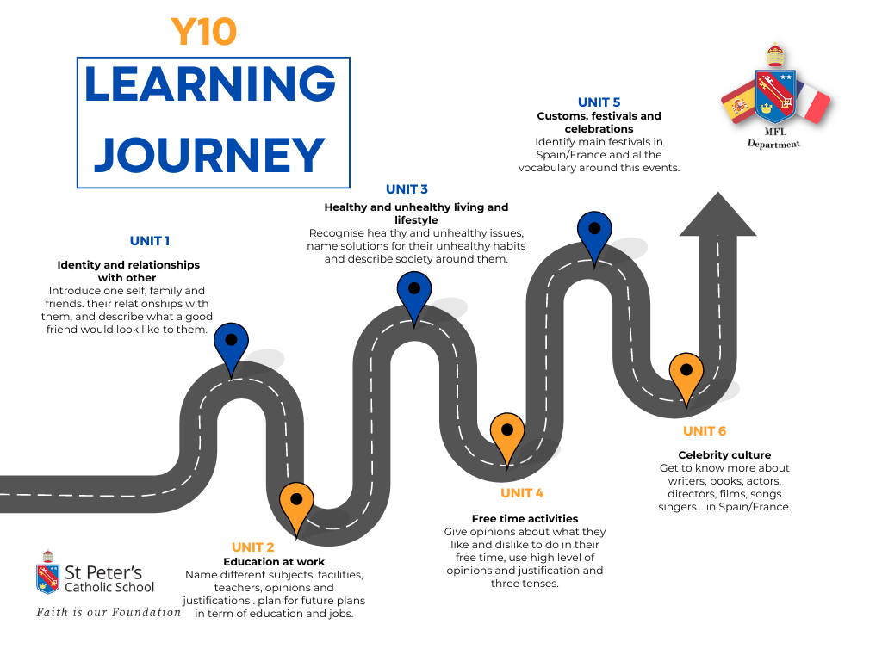

Aim higher: how does this link to previous or future topics?
Last lesson we looked at the skills needed for a foundation writing paper.
Next lesson we will learn how to tackle the read aloud task in the speaking exam.
Notes:
Lesson 25

Slide 3


Article 21…
How it links to this unit...
Article -
When children are adopted the first concern must be what is best for them. The same rules should apply whether children are adopted in the country of their birth or if they are taken to live in another country.
We are describing relationships with family and friends.

Slide 4
Paper 4 - Writing
Written exam: 1 hour 10 minutes (F) 1 hour 15 minutes (H)
50 marks
25% of your GCSE
Three short writing task worth 25 marks (F)
(picture description, a 50-word writing, grammar gap fill)
Translation English to French 10 marks (F) + (H)
90 words writing 15 marks (F) + (H)
150 words writing 25 marks (H)

Slide 5
Overlap Question – 90 Words
French

Slide 6
How to succeed…
French
You must:
write a minimum of 90 words
try not to exceed 100 words (although everything you write will be marked)
cover all three bullet points – this could be done in separate paragraphs
include three justified opinions (one per bullet point)
Use three different tenses (past, present and future / conditional)

Slide 7
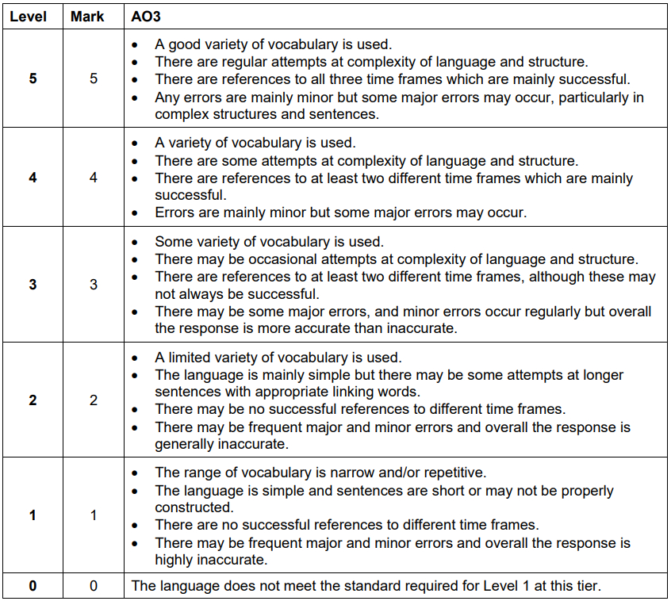
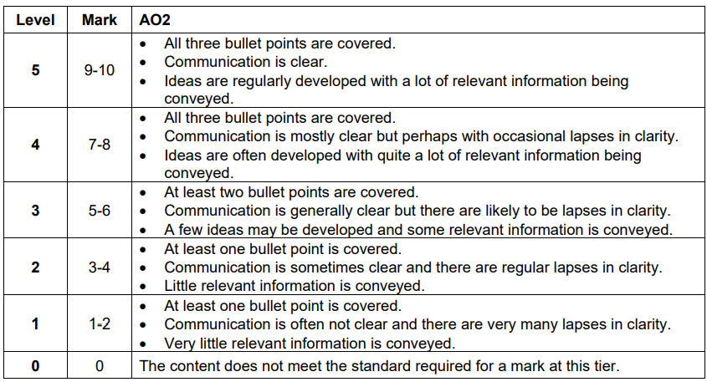
Mark scheme:
Notes:
NN

Slide 8
Model answer – 90 words
J’adore passer du temps avec mes amis et jouer à des jeux vidéo, cependant, je préfère être avec un ami spécial, puisque je peux lui dire mes secrets et faire confiance à lui.
La semaine dernière j’ai aidé mon ami avec ses problèmes de couple puisque sa petite amie ne veut pas qu’il passe du temps avec des autres filles. Je pense que sa petite amie est trop jalouse.
Quand je serai plus âgé, je voudrais me marier puisque c’est important dans ma culture. À l’avenir je vais rencontrer quelqu’un de spécial et former une famille.
Notes:
NN Print for students

Slide 9
First, identify the three bullet points:
J’adore passer du temps avec mes amis et jouer à des jeux vidéo, cependant, je préfère être avec un ami spécial, puisque je peux lui dire mes secrets et faire confiance à lui.
La semaine dernière j’ai aidé mon ami avec ses problèmes de couple puisque sa petite amie ne veut pas qu’il passe du temps avec des autres filles. Je pense que sa petite amie est trop jalouse.
Quand je serai plus âgé, je voudrais me marier puisque c’est important dans ma culture. À l’avenir je vais rencontrer quelqu’un de spécial et former une famille.
Notes:
NN Print for students

Slide 10
First, identify the three bullet points:
J’adore passer du temps avec mes amis et jouer à des jeux vidéo, cependant, je préfère être avec un ami spécial, puisque je peux lui dire mes secrets et faire confiance à lui.
La semaine dernière j’ai aidé mon ami avec ses problèmes de couple puisque sa petite amie ne veut pas qu’il passe du temps avec des autres filles. Je pense que sa petite amie est trop jalouse.
Quand je serai plus âgé, je voudrais me marier puisque c’est important dans ma culture. À l’avenir je vais rencontrer quelqu’un de spécial et former une famille.
Notes:
NN Print for students

Slide 11
First, identify the three bullet points:
J’adore passer du temps avec mes amis et jouer à des jeux vidéo, cependant, je préfère être avec un ami spécial, puisque je peux lui dire mes secrets et faire confiance à lui.
La semaine dernière j’ai aidé mon ami avec ses problèmes de couple puisque sa petite amie ne veut pas qu’il passe du temps avec des autres filles. Je pense que sa petite amie est trop jalouse.
Quand je serai plus âgé, je voudrais me marier puisque c’est important dans ma culture. À l’avenir je vais rencontrer quelqu’un de spécial et former une famille.
Notes:
NN Print for students

Slide 12
First, identify the three bullet points:
J’adore passer du temps avec mes amis et jouer à des jeux vidéo, cependant, je préfère être avec un ami spécial, puisque je peux lui dire mes secrets et faire confiance à lui.
La semaine dernière j’ai aidé mon ami avec ses problèmes de couple puisque sa petite amie ne veut pas qu’il passe du temps avec des autres filles. Je pense que sa petite amie est trop jalouse.
Quand je serai plus âgé, je voudrais me marier puisque c’est important dans ma culture. À l’avenir je vais rencontrer quelqu’un de spécial et former une famille.
Notes:
NN Print for students

Slide 13
Next, find the three opinions:
J’adore passer du temps avec mes amis et jouer à des jeux vidéo, cependant, je préfère être avec un ami spécial, puisque je peux lui dire mes secrets et faire confiance à lui.
La semaine dernière j’ai aidé mon ami avec ses problèmes de couple puisque sa petite amie ne veut pas qu’il passe du temps avec des autres filles. Je pense que sa petite amie est trop jalouse.
Quand je serai plus âgé, je voudrais me marier puisque c’est important dans ma culture. À l’avenir je vais rencontrer quelqu’un de spécial et former une famille.
Notes:
NN Print for students

Slide 14
Next, find the three opinions:
J’adore passer du temps avec mes amis et jouer à des jeux vidéo, cependant, je préfère être avec un ami spécial, puisque je peux lui dire mes secrets et faire confiance à lui.
La semaine dernière j’ai aidé mon ami avec ses problèmes de couple puisque sa petite amie ne veut pas qu’il passe du temps avec des autres filles. Je pense que sa petite amie est trop jalouse.
Quand je serai plus âgé, je voudrais me marier puisque c’est important dans ma culture. À l’avenir je vais rencontrer quelqu’un de spécial et former une famille.
Notes:
NN Print for students

Slide 15
Next, find the three opinions:
J’adore passer du temps avec mes amis et jouer à des jeux vidéo, cependant, je préfère être avec un ami spécial, puisque je peux lui dire mes secrets et faire confiance à lui.
La semaine dernière j’ai aidé mon ami avec ses problèmes de couple puisque sa petite amie ne veut pas qu’il passe du temps avec des autres filles. Je pense que sa petite amie est trop jalouse.
Quand je serai plus âgé, je voudrais me marier puisque c’est important dans ma culture. À l’avenir je vais rencontrer quelqu’un de spécial et former une famille.
Notes:
NN Print for students

Slide 16
Next, find the three opinions:
J’adore passer du temps avec mes amis et jouer à des jeux vidéo, cependant, je préfère être avec un ami spécial, puisque je peux lui dire mes secrets et faire confiance à lui.
La semaine dernière j’ai aidé mon ami avec ses problèmes de couple puisque sa petite amie ne veut pas qu’il passe du temps avec des autres filles. Je pense que sa petite amie est trop jalouse.
Quand je serai plus âgé, je voudrais me marier puisque c’est important dans ma culture. À l’avenir je vais rencontrer quelqu’un de spécial et former une famille.
Notes:
NN Print for students

Slide 17
Next, find all the verbs and identify the tenses:
J’adore passer du temps avec mes amis et jouer à des jeux vidéo, cependant, je préfère être avec un ami spécial, puisque je peux lui dire mes secrets et faire confiance à lui.
La semaine dernière j’ai aidé mon ami avec ses problèmes de couple puisque sa petite amie ne veut pas qu’il passe du temps avec des autres filles. Je pense que sa petite amie est trop jalouse.
Quand je serai plus âgé, je voudrais me marier puisque c’est important dans ma culture. À l’avenir je vais rencontrer quelqu’un de spécial et former une famille.
Notes:
NN Print for students

Slide 18
Next, find all the verbs and identify the tenses:
J’adore passer du temps avec mes amis et jouer à des jeux vidéo, cependant, je préfère être avec un ami spécial, puisque je peux lui dire mes secrets et faire confiance à lui.
La semaine dernière j’ai aidé mon ami avec ses problèmes de couple puisque sa petite amie ne veut pas qu’il passe du temps avec des autres filles. Je pense que sa petite amie est trop jalouse.
Quand je serai plus âgé, je voudrais me marier puisque c’est important dans ma culture. À l’avenir je vais rencontrer quelqu’un de spécial et former une famille.
Notes:
NN Print for students

Slide 19
À toi... dans ton cahier...
You are writing to your Belgian friend about your friends and family.
Write approximately 90 words in French.
You must write something for each bullet point.
Mention:
  whether you prefer spending time with your family or friends.
  something you have done recently with your friends.
  what your ideal future partner will be like.

Slide 20
Paper 4 - Writing
Written exam: 1 hour 10 minutes (F) 1 hour 15 minutes (H)
50 marks
25% of your GCSE
Three short writing task worth 25 marks (F)
(picture description, a 50-word writing, grammar gap fill)
Translation English to French 10 marks (F) + (H)
90 words writing 15 marks (F) + (H)
150 words writing 25 marks (H)

Slide 21
Translation into French
The translation in the writing paper is always English into French.
You will have five sentences to translate.
The whole question is worth 10 marks.
You can still get full marks even with a couple of small mistakes!

Slide 22
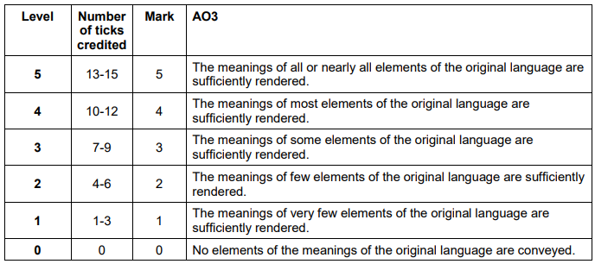
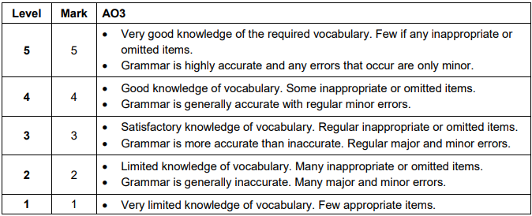

Mark scheme:
Notes:
NN

Slide 23
À toi... dans ton cahier...
I spend a lot of time with my cousin because we get on well together.
I don’t know where I will go with my friends this weekend.
Next month, my mother will buy a new car.
Recently I spent a week with my grandparents.
In the future I would like to work in a school.

Slide 24
Les réponses
I spend a lot of time / with my cousin because / we get on well together.
I don’t know / where I will go / with my friends this weekend.
Next month, / my mother will buy / a new car.
Recently I spent / a week with /my grandparents.
In the future / I would like to work / in a school.

Slide 25
Les réponses
Je passe beaucoup de temps / avec mon cousin parce que / nous nous entendons bien.
Je ne sais pas / où j’irai OR je vais aller / avec mes amis ce week-end.
Le mois prochain / ma mère achètera OR va acheter / une nouvelle voiture.
Récemment j’ai passé / une semaine avec / mes grand-parents.
A l’avenir / je voudrais travailler / dans un collège OR une école.

